Slide 1
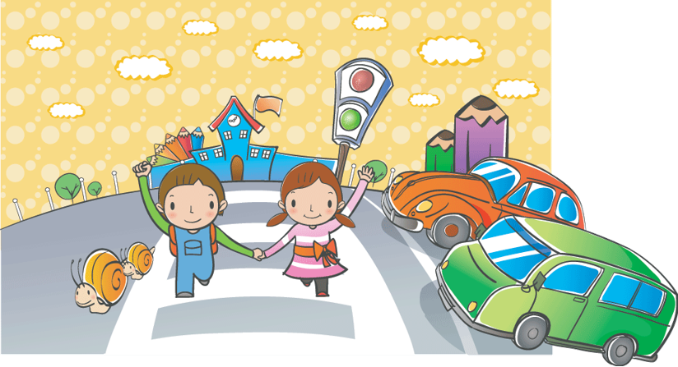
Я досліджую світ
1 клас
Урок 21
Яка поведінка на вулиці тобі не зашкодить?

Slide 2
Що ти очікуєш від уроку?
Все буде легко!
Я втомлюсь від завдань!
Буде цікаво!
Буде складно!

Slide 3
Вправа «Синоптик»
Яка зараз пора року?
Який місяць?
Яке число?
Який день тижня?

Slide 4
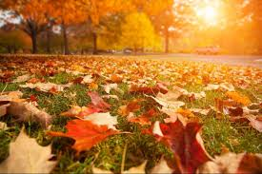
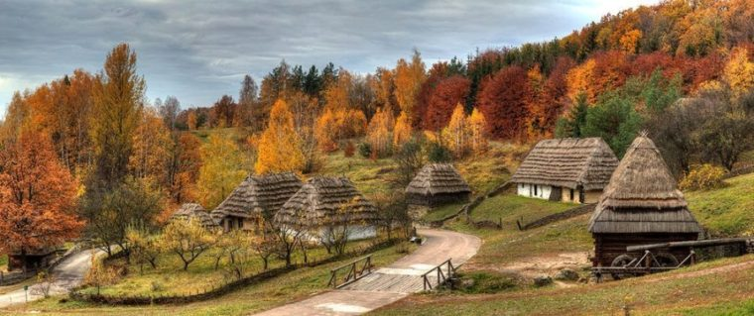
Вправа «Синоптик»
Який стан неба?
Яка температура повітря?
Чи дує вітер? Якщо так, то сильний чи повільний?
Чи були протягом дня опади?

Slide 5
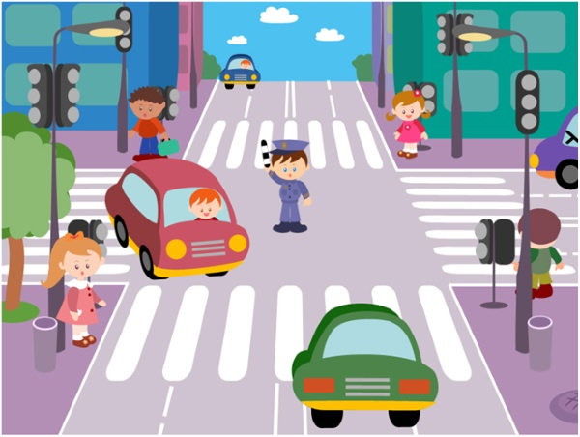
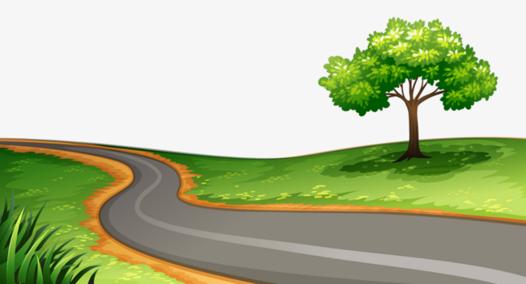
Поміркуй, чи несе дорога якусь небезпеку?
Щоб мені кудись дійти,
Треба всю її пройти.
Бере початок від порога
Далека чи близька…
Сьогодні на уроці ти дізнаєшся, яка поведінка на вулиці тобі не зашкодить?
дорога

Slide 6
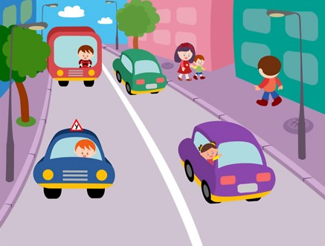
Кожна вулиця має:
Тротуар – елемент вулиці, призначений для руху пішоходів.
Тротуар
Проїзна частина – елемент вулиці, призначений для руху транспорту.
Бордюр
Бордюр – це відокремлення тротуару від проїзної частини.
Проїзна частина

Slide 7
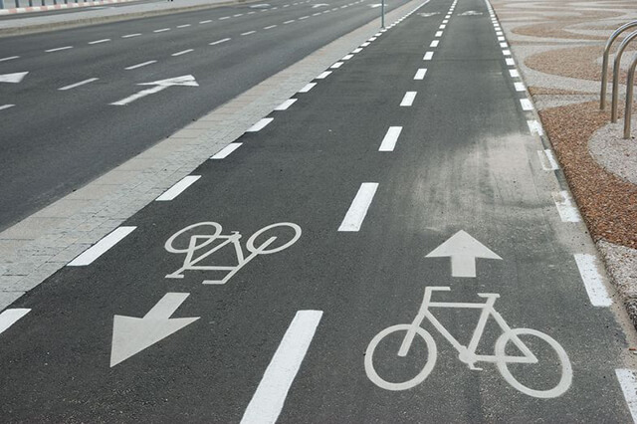
Чи знаєш ти, як називаються ці знаки?
Для кого призначений
цей тротуар?
Пішохідний перехід
Світлофор
Підземний перехід
Переходити вулицю можна тільки там, де обладнані пішоходні переходи.
Ці знаки важливі для пішоходів. Вони допоможуть тобі.

Slide 8
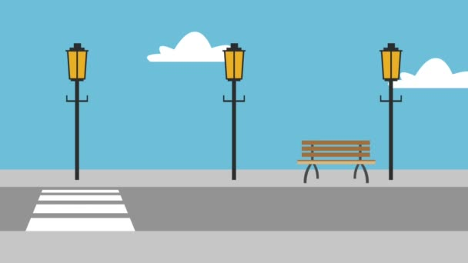
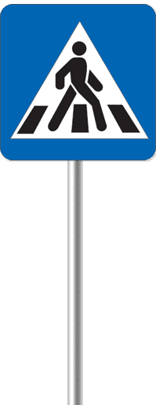
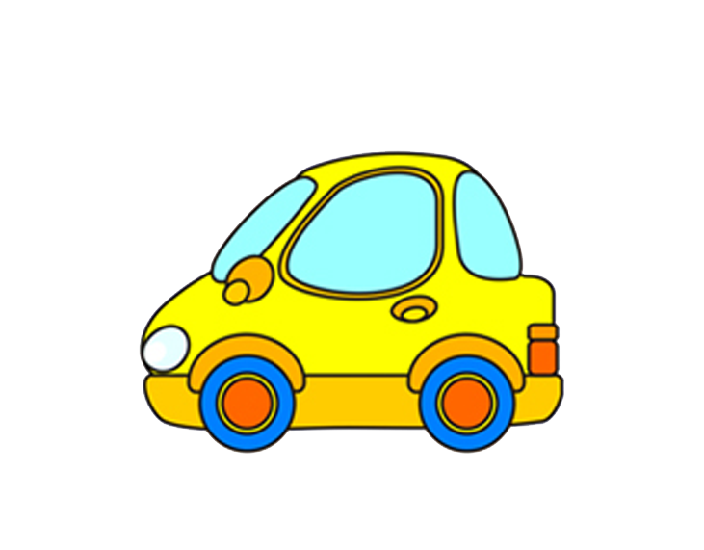
Як називається даний знак? Навіщо він тут?
Як називається ділянка дороги, яка призначена для пішоходів?
Пішохідний перехід (зебра)– ділянка проїзної частини, призначена для руху пішоходів через дорогу.

Slide 9
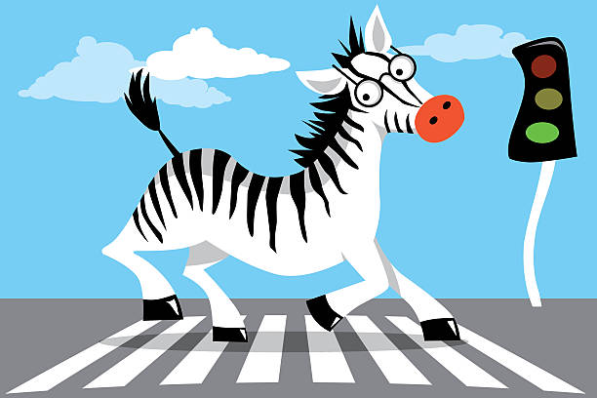
Чому перехід називають зеброю?
Що за коник полосатий На дорозі коло хати? «Зебра», кажуть, уляглась. Звідкіля вона взялась? «Зебра» в нас на переході! Та чи є така в природі?

Slide 10
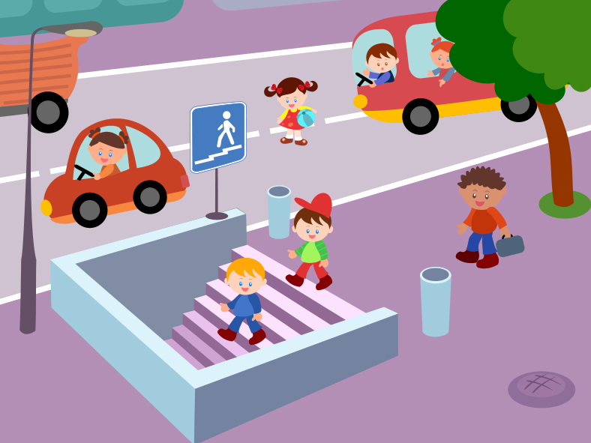
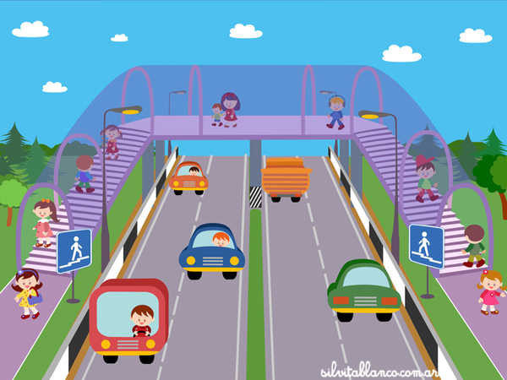
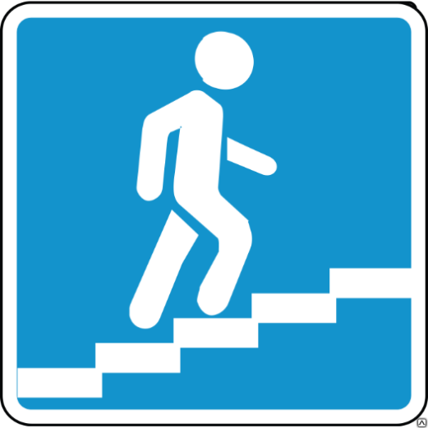
Існують підземні і надземні переходи

Slide 11
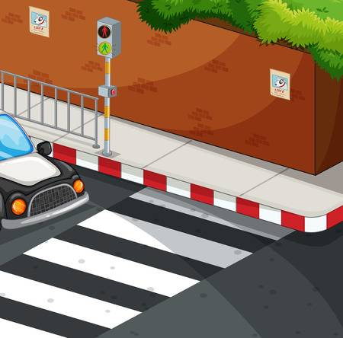
Запам’ятай
Переходь дорогу лише в дозволених місцях.
Коли переходиш дорогу, подивись спочатку ліворуч,
а посередині дороги – праворуч, чи не їде транспорт.
Починай рух лише на зелене світло світлофора.

Slide 12
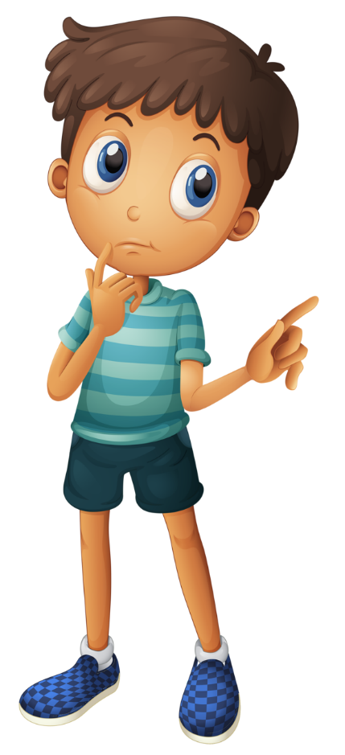
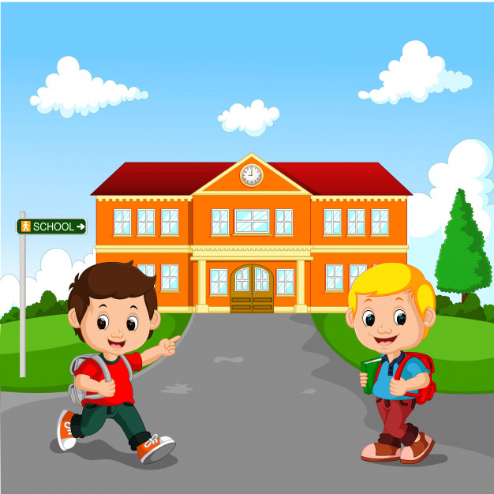
Досліди свою дорогу до школи
Скільки разів ти перетинаєш дорогу коли йдеш до школи?
Які знаки трапляються тобі на шляху?
Як обладнані ці переходи?

Slide 13
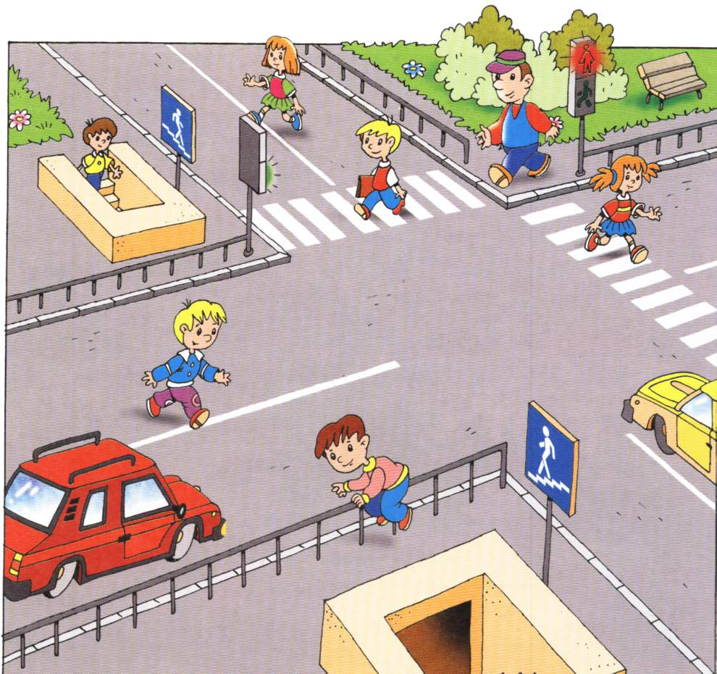
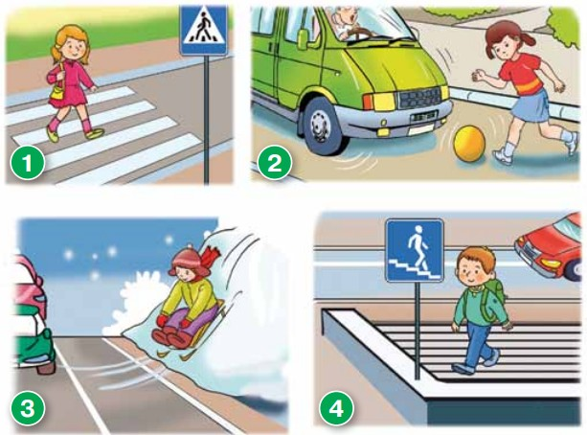
Коли на вулиці дітям може загрожувати небезпека?
Хто порушує правила дорожнього руху. Поясни чому?
Дорога – це не гра.
Помилка коштує життя.

Slide 14
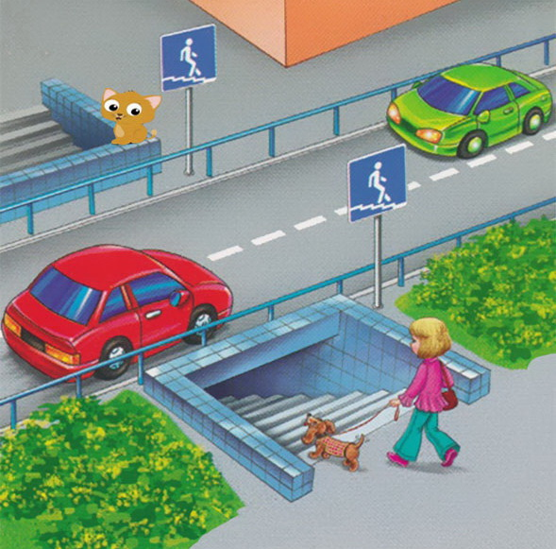
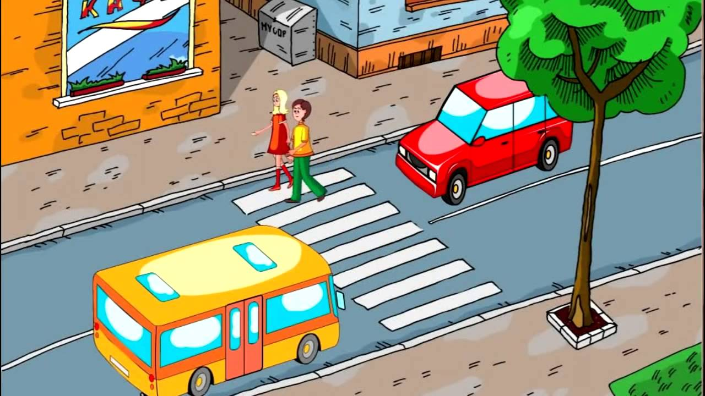
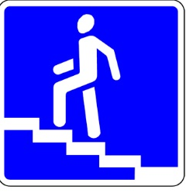
Розглянь малюнок. Що тут не так? Виправ помилку

Slide 15
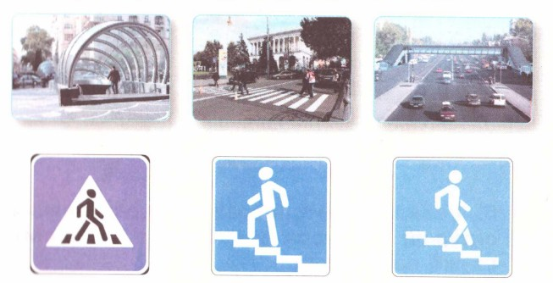
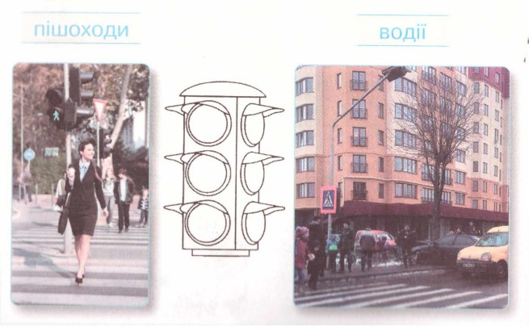
З’єднай лініями світлини пішохідних переходів
з відповідними знаками
Зафарбуй і з’єднай. Яке світло вмикається на світлофорі для пішоходів, а яке для водіїв?
Зошит.
Сторінка
20

Slide 16
Вправа «Мікрофон»
Що з корисної їжі тобі подобається найбільше?
Чим в оселі тобі користуватися небезпечно?
Яку дорогу до школи ти обираєш: найбезпечнішу, чи найкоротшу?
Що у своїй щоденній поведінці ти вважаєш правильним? А що варто змінити?

Slide 17
Рефлексія
Оціни свою роботу на уроці
Все було легко!
Я втомився/ втомилась від завдань!
Було цікаво!
Було складно!

